Slide 1

Modelo de predicción
de la nota de un cliente
Presentación de la idea | 7/03/2020
Albert Hinojosa y Krishna Morales

Slide 2


EQUIPO
Albert Hinojosa
Krishna Morales

Slide 3
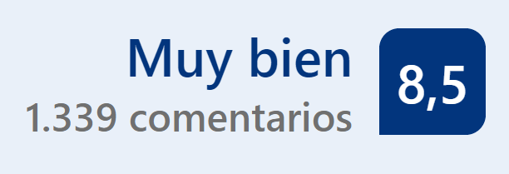
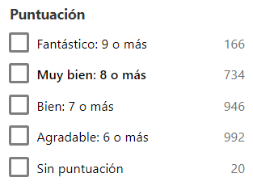
AGENDA
1- Reto, idea y oportunidad
2- Fuentes de información
3- Análisis de datos
4- Modelos
5- Conclusiones
6- Preguntas

Slide 4
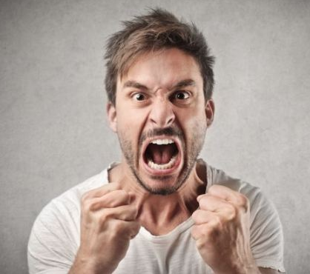



Reto
La nota del cliente tiene un gran impacto en las ventas de los hoteles
Mejorar la nota implica grandes esfuerzos y es un proceso lento
No se utiliza toda la data disponible para mejorar
Mejorar la nota supondría un aumento de los beneficios

Slide 5

Idea de negocio
FASE 1: Creación de un modelo que permita predecir la nota de un cliente en hoteles de 4 y 5 estrellas.
FASE 2: Creación de un sistema de recomendación que permita a estos establecimientos generar acciones que tengan un impacto positivo en la experiencia del cliente y su valoración final.
Predicción
de la
nota
Sistema
de
recomendación

Slide 6

Oportunidad

Slide 7

Impacto en el negocio
Revalorización del establecimiento
Generación de más reservas
Subida del precio medio y
aumento de los ingresos
Captación de clientes con
un mayor poder adquisitivo
Oportunidad de diferenciarse
de la competencia

Slide 8


Fuentes de Información

Slide 9
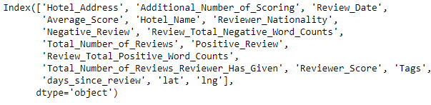
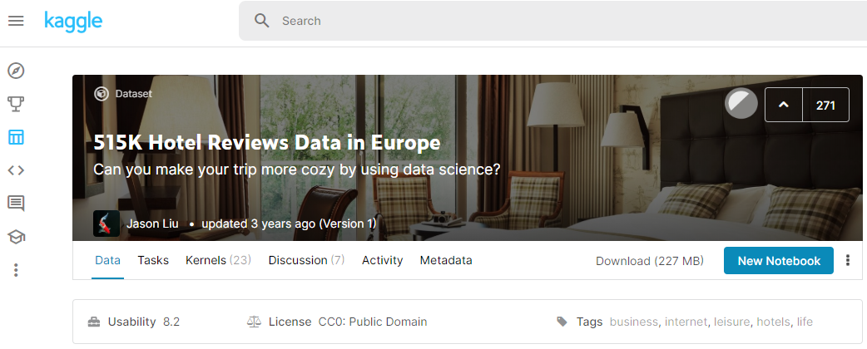
Kaggle
Dataset
515k filas*17columnas
Histórico de 2 años

Slide 10
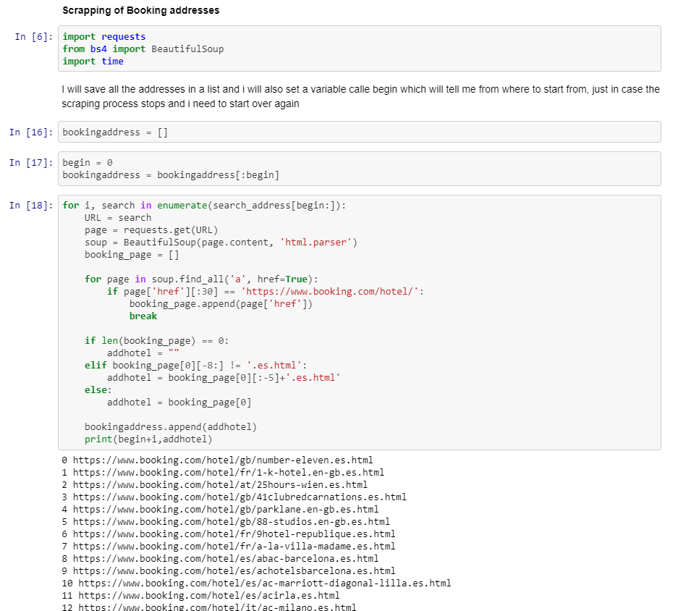
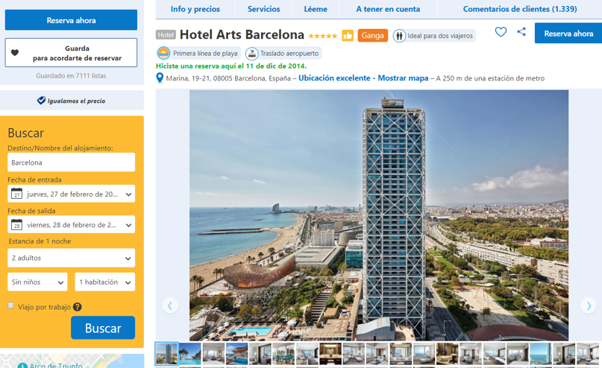
Site scrapping
Obtenemos la URL y recogemos las estrellas, precio medio, servicios y “landmarks” cercanos

Slide 11
Otros
Landmarks de Flickr o un altre lloc?
Nacionalidades <<< potser tambe podem posar informacio económica dels paisos d’origen? Potser es massa sensible i poc etic

Slide 12

Análisis de los datos

Slide 13
FASE 1: Variables
RESERVAS
Tipo de habitación: doble, individual..
Noches alojadas
Fecha de estancia
Ciudad/País de destino
Precio de la reserva
CLIENTES
Origen del cliente
Tipo de cliente
Razón del viaje: Ocio o negocio
Numero de opiniones previas del cliente
ESTABLECIMIENTOS
Estrellas y servicios del cliente
Nota media del establecimiento
Dispositivo móvil utilizado para opinar
Media de comentarios positivos y negativos
del establecimiento

Slide 14
Notebooks
Preparación de los datos
Análisis
del dataset

Slide 15
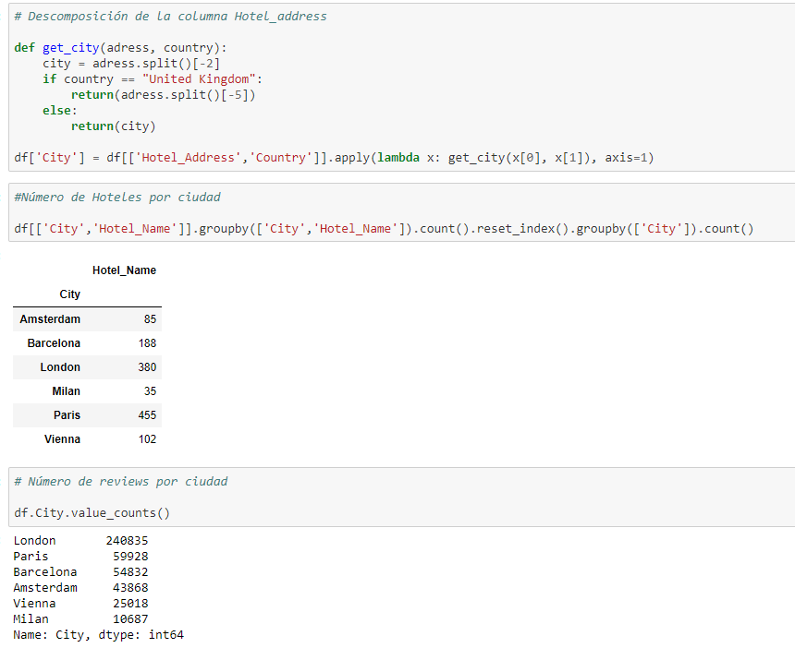
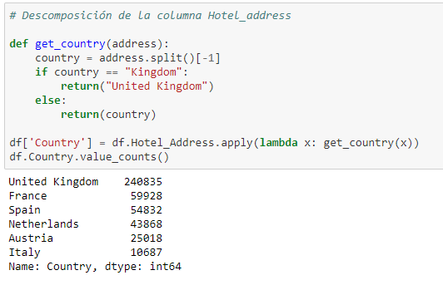
Desagregado de datos clave
Tags: motivo del viaje, tipo de habitación,
dispositivo, noches alojadas
Hotel_Address: dirección, ciudad y país

Slide 16
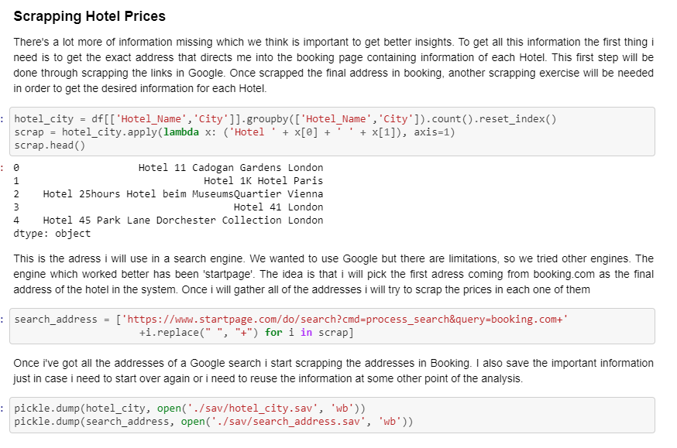
Inserción de nuevas variables
Site Scrapping
Estrellas, precios y servicios

Slide 17
Exemple de informacio extreta del scraping

Slide 18
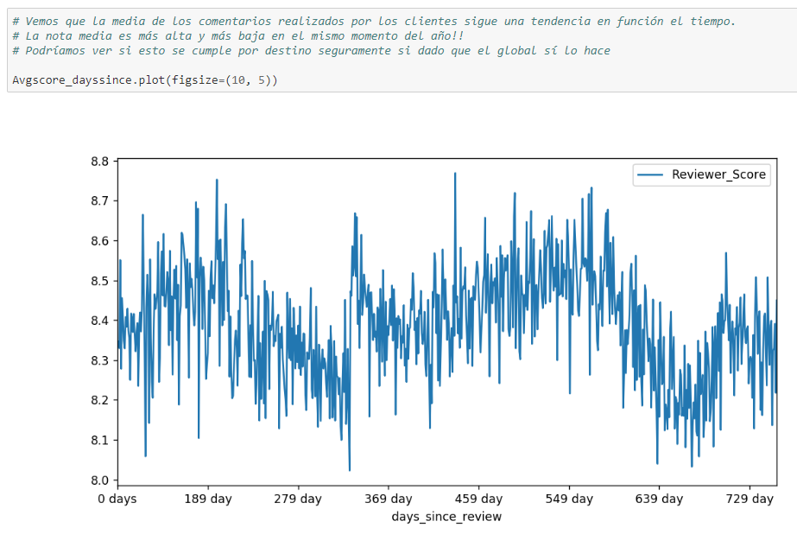
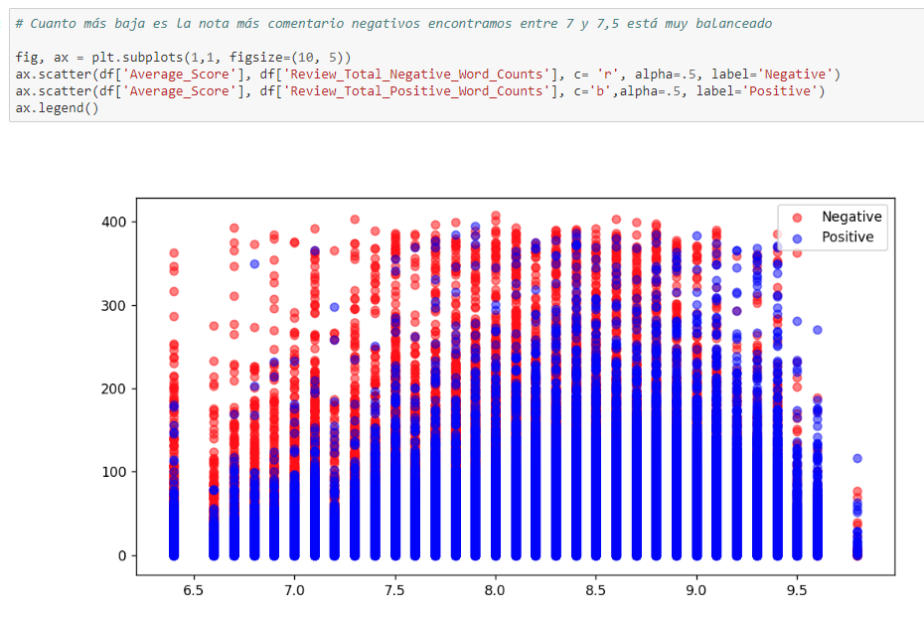
Explorando tendencias
La nota es peor en temporada baja
debido al aumento del precio
Las notas más bajas tienen
más palabras negativas

Slide 19
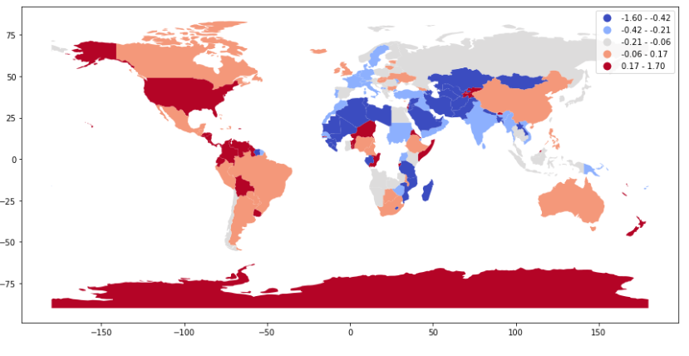
Explorando tendencias
Vemos en color azul los países del mundo que dan peores notas penalizando. Los clientes de estos países penalizan mucho más a los establecimientos.

Slide 20
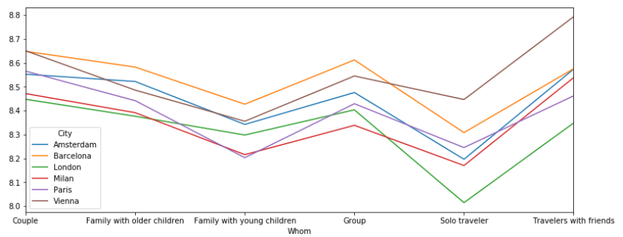
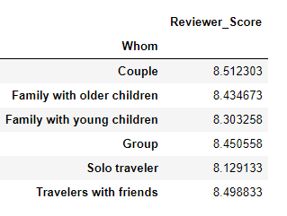
Explorando tendencias
Barcelona y Viena están entre las
preferidas para la mayoría de clientes.
Las parejas son los clientes más satisfechos y el individual el que menos.

Slide 21
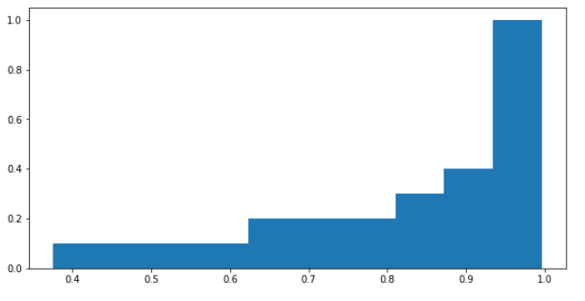
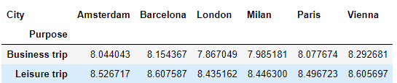
Explorando tendencias
La gente que duerme más noches tiende a opinar más bajo.
En cualquier destino, la gente que viaja por
negocios valora peor que el cliente de ocio

Slide 22
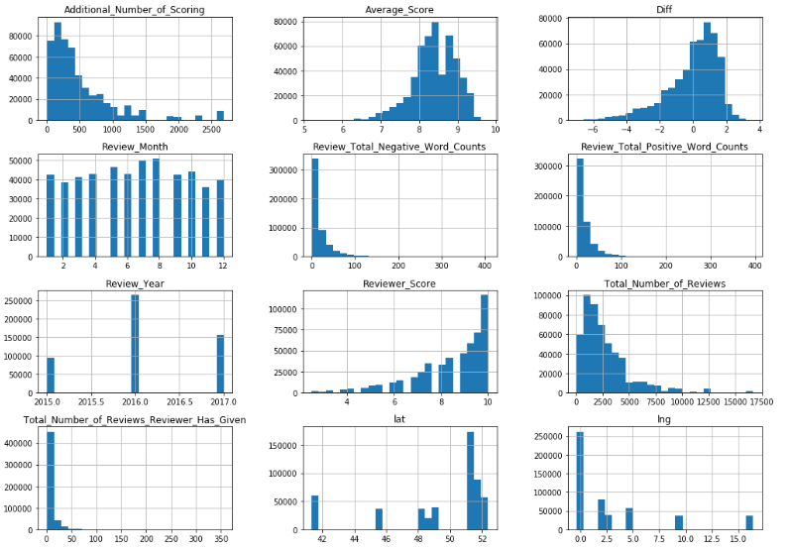
Explorando tendencias
La nota media del establecimiento y la diferencia entre esta y la que da el cliente siguen una distribución normal.
Las notas se concentran entre 8 y 10
No em sembla una normal. hauriem de confirmar amb Alberto si per fer el model les dades han de ser normals i despres potser hauriem de transformar-la

Slide 23

PLAN FINANCIERO
Plan Financiero
Plan financiero
Predicción y clasificación

Slide 24
Fase 1: Random Forest Regression
Crearemos un modelo de predicción del la nota del cliente utilizando un modelo basado en un Random Forest y utilizando las variables establecidas previamente.
El modelo es supervisado dado que tenemos las Ys
Para la fase de training utilizaremos datos del primer año y medio
Para la fase de test el último medio año
Precio Medio
Nota media
Sensibilidad

Slide 25



Fase 2: Clustering Jerárquico
¿Que palabras influyen más en la nota y como se relacionan estas palabras con las características de la reserva?
Con un modelo de “clustering jerárquico” podremos establecer tipologías de reservas
Cada grupo tendrá una nota asociada.
Buscaremos que palabras se repiten más en los comentarios positivos y negativos para cada grupo y lo utilizaremos para generar recomendaciones a los establecimientos.

Slide 26
Fase 1: Predicción de Notas
Nos enfrentamos a un problema de machine learning supervisado ya que queremos predecir una métrica conocida, en este caso la nota de los clientes.
Se van a utilizar modelos de regresión utilizando las variables de reserva, cliente y características del establecimiento definidas previamente.
Se usara un split 80/20 para el training y el testing set
Hauriem de mirar si hem de fer algún tipus de ponderació per no incloure tant de pes de la gent de UK (preguntar a Alberto)
Precio Medio
Nota media
Sensibilidad

Slide 27
Fase 2: Clasificación de Clientes
Con tal de avanzarnos a clientes potencialmente perjudiciales para el score del hotel se procederá a clusterizar en diferentes grupos homogéneos a los clientes que históricamente han puntuado por debajo del promedio los hoteles.
Conociendo estos tipos de clientes se podrá avisar con antelación a cada establecimiento para se tomen las medidas necesarias.
Con un modelo de “clustering jerárquico” podremos establecer tipologías de reservas
Cada grupo tendrá unas características homogéneas asociadas.
Analizaremos las características y comentarios positivos y negativos que más se repiten en cada grupo y los utilizaremos para generar recomendaciones a los establecimientos.

Slide 28
Hay una oportunidad de negocio clara ayudando
a mejorar la nota de los establecimientos.
Conclusiones
Queremos predecir la nota de los clientes y entender que numero potencial de reservas pueden impactar positiva y negativamente al establecimiento.
Además queremos aportar valor a través de una clasificación de las reservas y recomendar acciones
Que tengan impacto en la experiencia del cliente.

Slide 29

PREGUNTAS

Slide 30
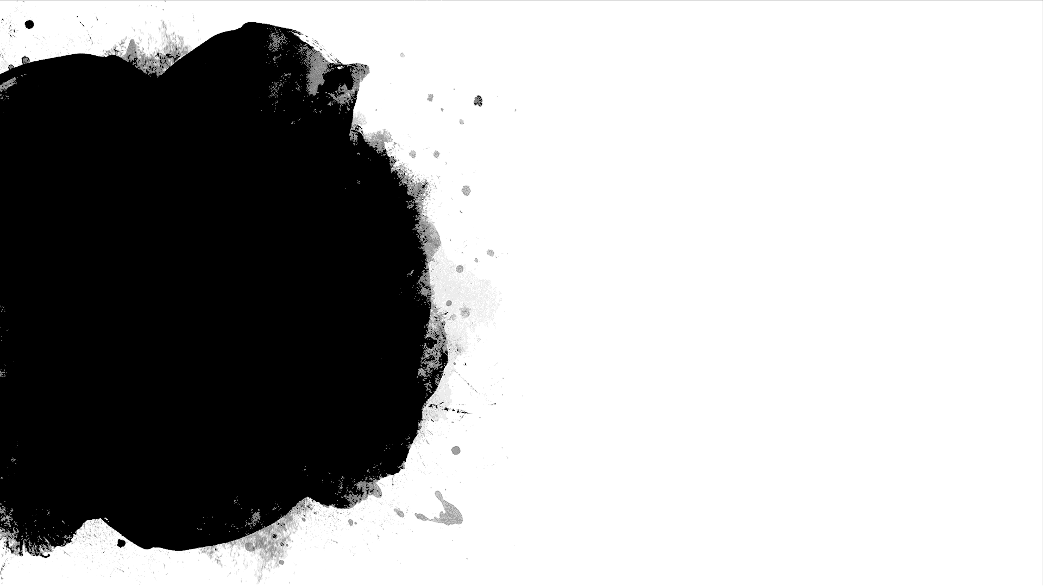
¡Muchas gracias!

